Slide 1
ИНФОРМАЦИОННЫЕ МАТЕРИАЛЫ ПО ОСАДКАМ И ПОРЫВАМ ВЕТРА НА ТЕРРИТОРИИ
КРАСНОДАРСКОГО КРАЯ (РИСК НАРУШЕНИЯ ЭЛЕКТРОСНАБЖЕНИЯ НА 23.11.2019г.)
Щербиновский р-н
Кущевский р-н
0
17
Староминский р-н
0
16
Ейский р-н
720/9
0
16
2590/20
Крыловский р-н
0
20
0
17
1867/24
1012/8
Каневской р-н
Ленинградский р-н
684/8
Приморско-Ахтарский р-н
0
17
0
17
Павловский р-н
Белоглинский р-н
173/16
0
17
Новопокровский р-н
0
16
0
20
311/26
198/13
0
16
282/12
367/18
Брюховецкий р-н
Тихорецкий р-н
11483/15
0
16
Выселковский р-н
0
17
Калининский
р-н
1958/12
Кореновский р-н
0
18
628/12
Кавказский р-н
Славянский р-н
0
16
Тимашевский
р-н
0
16
312/15
0
16
0
16
961/17
0
15
Тбилисский р-н
Тюмрюкский р-н
316/34
2066/29
206/9
0
17
296/14
0
19
Красноармейский р-н
Динской р-н
Усть-Лабинский р-н
269/11
Гулькевичский р-н
0
16
0
15
0
16
0
16
Новокубанский р-н
265/19
529/24
132/16
254/19
583/17
0
16
Анапский р-н
Крымский р-н
Краснодар
Курганинский
р-н
0
16
0
10
0
13
МО Армавир
120/13
396/12
Абинский р-н
296/20
Белореченский р-н
9
19
0
16
Успенский р-н
741/19
0
11
0
281/24
0
16
50%
МО г.Новороссийск
Северский р-н
Горячий Ключ
12
380/17
0
13
347/18
0
11
0
6
110/12
206/11
136/21
МО г. Геленджик
280/5
463/9
Лабинский р-н
Условные обозначения
29%
0
10
0
14
- прогноз нарушения ЛЭП
487/10
Апшеронский р-н
282/19
Отрадненский р-н
- линии электропередач 110 кВт
33%
Туапсинский р-н
9
3
0
15
0
12
260/75
158/12
20
- количество осадков в мм за 24 ч
389/65
Мостовский р-н
15
- порывы ветра
60%
0
8
321/20
- протяженность ЛЭП/ТП (шт.)
279/14
Сочи
1599/10330
- кол-во домов /населения
0
6
60%
- износ электроэнергетических систем
6357/19
Славянский
- муниципальное образование
50%

Slide 2
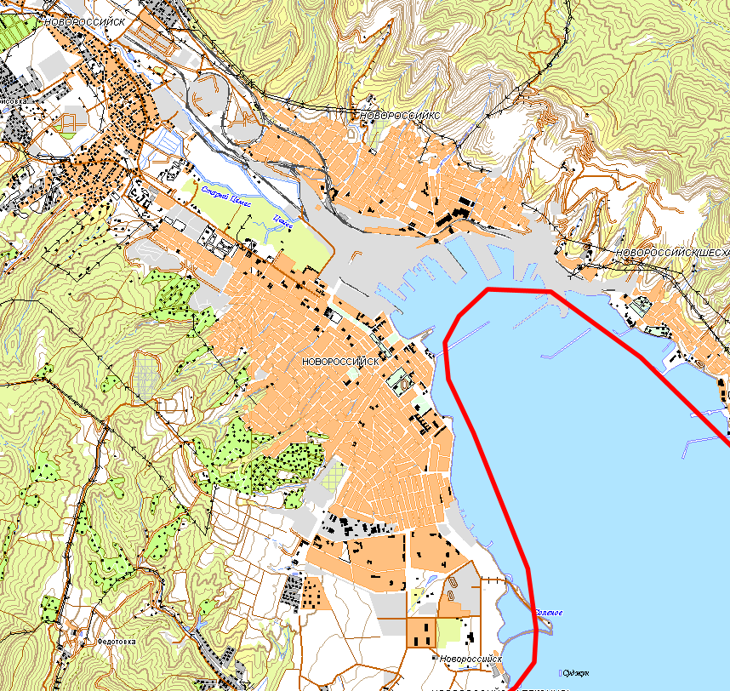
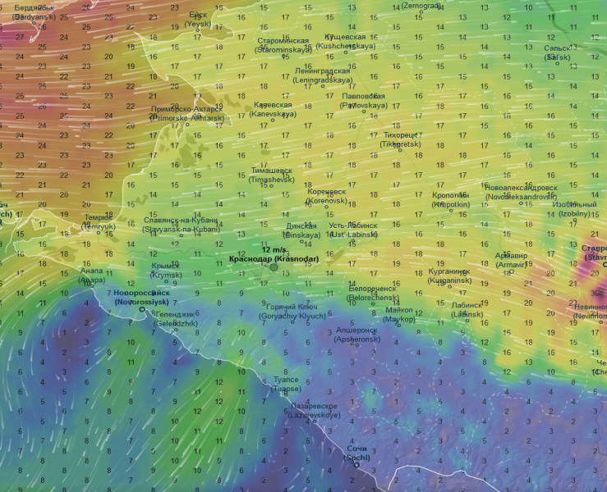
ИНФОРМАЦИОННЫЕ МАТЕРИАЛЫ ПО ОСАДКАМ И ПОРЫВАМ ВЕТРА НА ТЕРРИТОРИИ
КРАСНОДАРСКОГО КРАЯ М 1 : 25 000 (РИСК НАРУШЕНИЯ ЭНЕРГОСНАБЖЕНИЯ НА 23.11.2019)
Прогноз порывов ветра 23.11.2019
г.о. Новороссийск
0
13
Новороссийск
Трехмерная модель участка
Условные обозначения
- пожарно-спасательные формирования
- социально-значимый объект
- больница
- МНИСС ГЛОНАС
20
- количество осадков, мм за 24 ч
3
- порывы ветра, м/с
- линии электропередач 110 кВт
- порывы ветра
- пожаровзрывоопасный объект

Slide 3
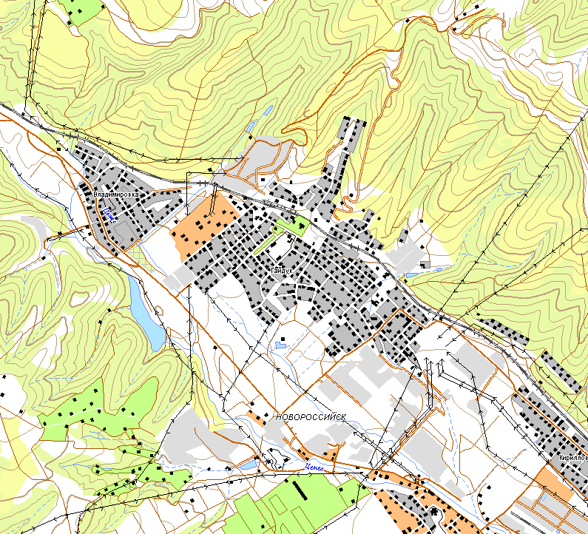
ИНФОРМАЦИОННЫЕ МАТЕРИАЛЫ ПО ОСАДКАМ И ПОРЫВАМ ВЕТРА НА ТЕРРИТОРИИ
КРАСНОДАРСКОГО КРАЯ М 1 : 25 000 (РИСК НАРУШЕНИЯ ЭНЕРГОСНАБЖЕНИЯ НА 23.11.2019)
Прогноз порывов ветра 23.11.2019
г.о. Новороссийск
0
13
Гайдук
Трехмерная модель участка
Условные обозначения
- пожарно-спасательные формирования
- социально-значимый объект
- больница
- МНИСС ГЛОНАС
20
- количество осадков, мм за 24 ч
3
- порывы ветра, м/с
- линии электропередач 110 кВт
- порывы ветра
- пожаровзрывоопасный объект

Slide 4
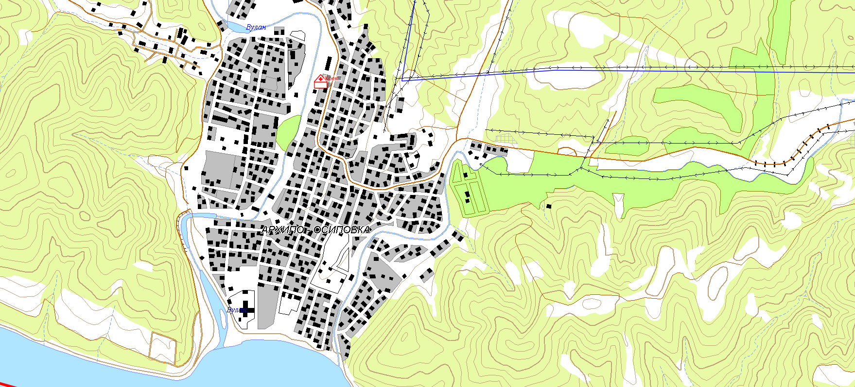
ИНФОРМАЦИОННЫЕ МАТЕРИАЛЫ ПО ОСАДКАМ И ПОРЫВАМ ВЕТРА НА ТЕРРИТОРИИ
КРАСНОДАРСКОГО КРАЯ М 1 : 25 000 (РИСК НАРУШЕНИЯ ЭЛЕКТРОСНАБЖЕНИЯ НА 23.11.2019)
ГО Геленджик
Прогноз порывов ветра 23.11.2019
0
8
Трехмерная модель участка
Архипо-Осиповка
Условные обозначения
- больница
- социально-значимый объект
20
- количество осадков в мм за 24 ч
3
- порывы ветра
- порывы ветра
321/20
- протяженность ЛЭП/ТП (шт.)
Мухоршибирский
- район
1600/148
- кол-во домов /население
33%
- износ электроэнергетических
систем
- линии электропередач 110 кВт

Slide 5
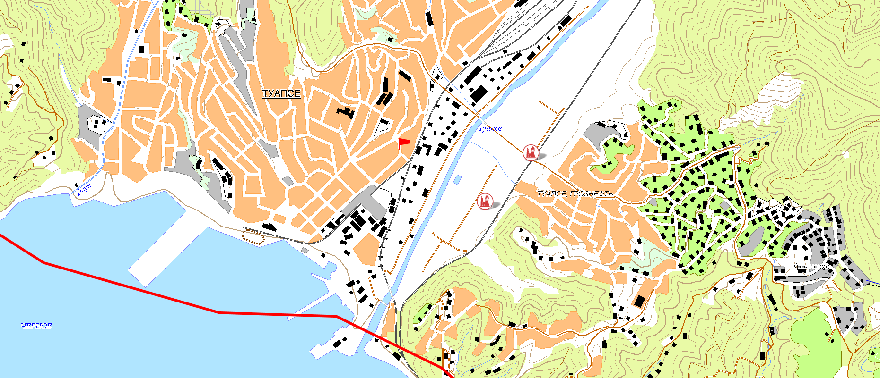
ИНФОРМАЦИОННЫЕ МАТЕРИАЛЫ ПО ОСАДКАМ И ПОРЫВАМ ВЕТРА НА ТЕРРИТОРИИ Г. ТУАПСЕ КРАСНОДАРСКОГО КРАЯ
М 1 : 25 000 (РИСК НАРУШЕНИЯ ЭЛЕКТРОСНАБЖЕНИЯ НА 23.11.2019г.)
Прогноз порывов ветра 23.11.2019
г. Туапсе
0
9
Туапсе
Трехмерная модель участка
Условные обозначения
- больница
- социально-значимый объект
- пожаровзрывоопасный объект
20
- количество осадков в мм за 24 ч
3
- порывы ветра
- порывы ветра
321/20
- протяженность ЛЭП/ТП (шт.)
Мухоршибирский
- район
1600/148
- кол-во домов /население
33%
- износ электроэнергетических
систем
- линии электропередач 110 кВт

Slide 6
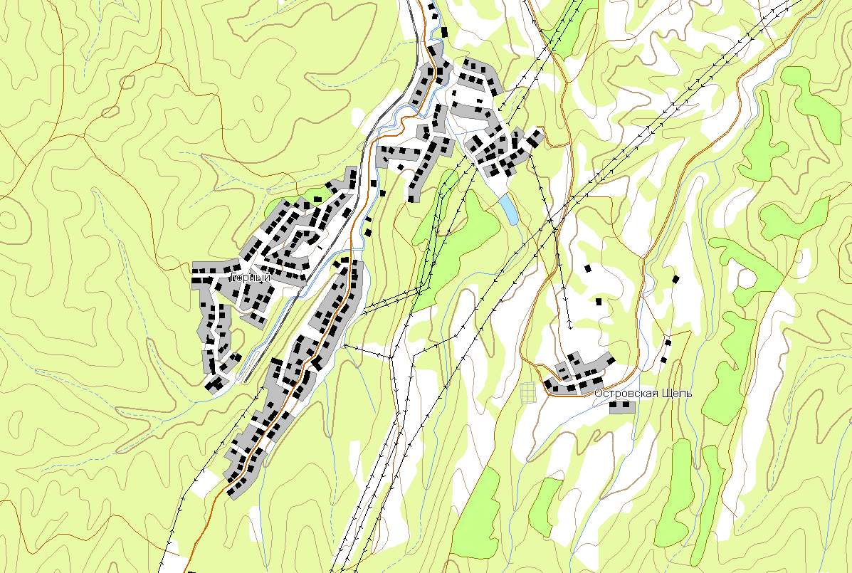
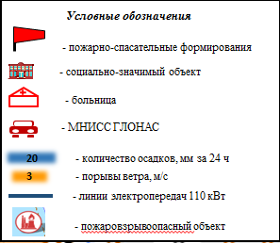
ИНФОРМАЦИОННЫЕ МАТЕРИАЛЫ ПО ОСАДКАМ И ПОРЫВАМ ВЕТРА НА ТЕРРИТОРИИ
КРАСНОДАРСКОГО КРАЯ М 1 : 25 000 (РИСК НАРУШЕНИЯ ЭНЕРГОСНАБЖЕНИЯ НА 23.11.2019)
Учетный номер
2.3.2
Прогноз порывов ветра 23.11.2019
0
10
п. Горный
Трехмерная модель участка
Справочная информация
В п. Горный проживает 1075 чел., 456 домов, 1 СЗО, 0 ПОО.
Для размещения пострадавших предусмотрено 38 ПВР вместимостью 10240 чел.

Slide 7
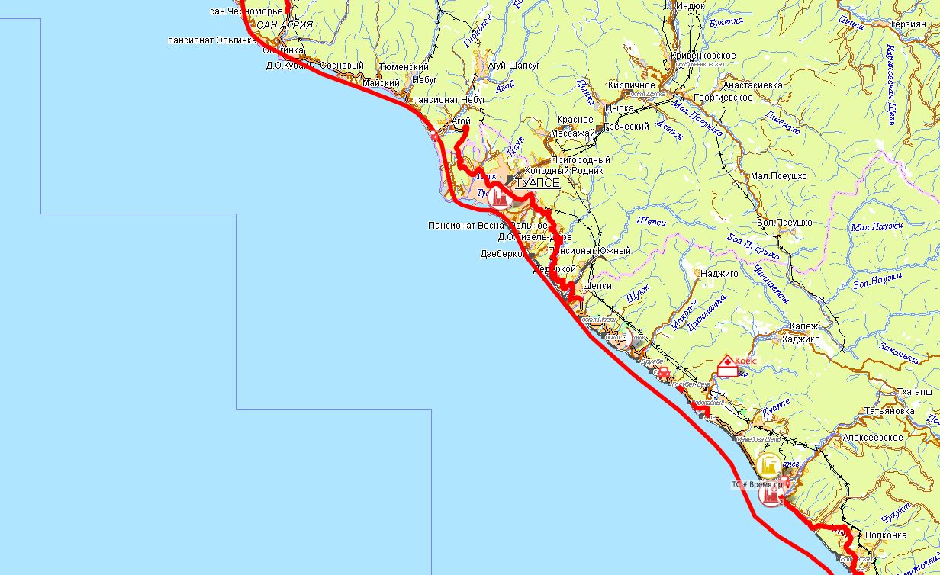
ИНФОРМАЦИОННЫЕ МАТЕРИАЛЫ ПО АВТОМОБИЛЬНОЙ ДОРОГЕ А-147
В КРАСНОДАРСКОМ КРАЕ (РИСК НАРУШЕНИЯ ТРАНСПОРТНОГО СООБЩЕНИЯ)
Прогноз порывов ветра 23.11.2019
Аварийно-опасный участок
с 25 по 80 км боковой ветер)
Туапсе
А147
Трехмерная модель участка

Slide 8
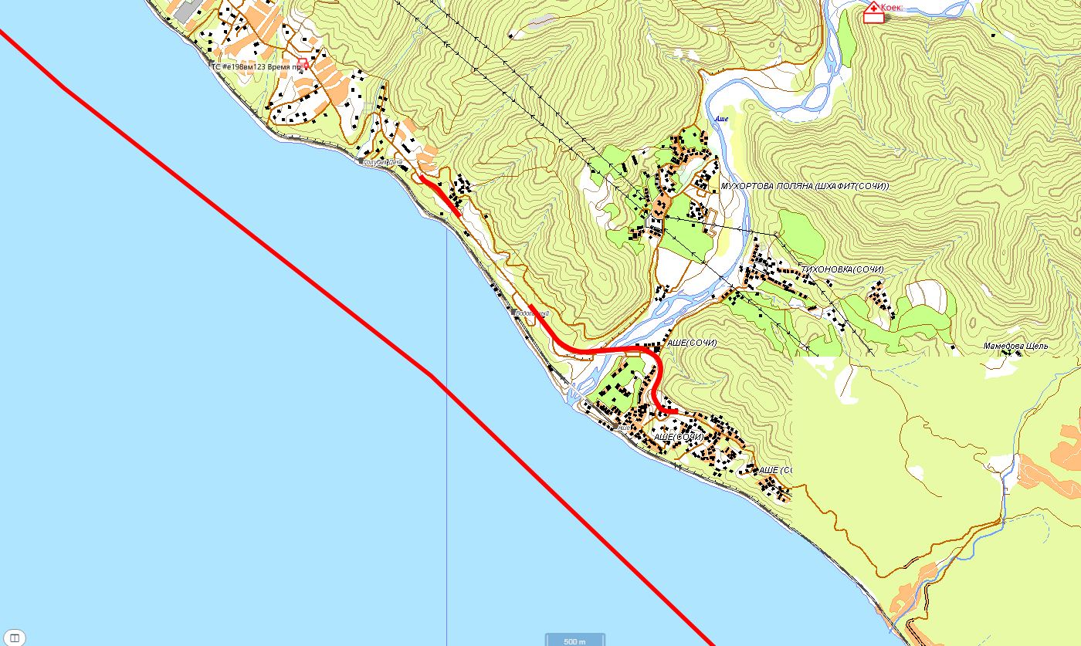
ИНФОРМАЦИОННЫЕ МАТЕРИАЛЫ ПО АВТОМОБИЛЬНОЙ ДОРОГЕ А-147
В КРАСНОДАРСКОМ КРАЕ (РИСК НАРУШЕНИЯ ТРАНСПОРТНОГО СООБЩЕНИЯ НА 23.11.2019г.)
Прогноз порывов ветра 23.11.2019
Голубая дача
Аварийно-опасный участок
с 95 по 96 км (боковой ветер)
А147
Трехмерная модель участка
Аше
Аварийно-опасный участок
с 97 по 98 км ( боковой ветер)

Slide 9
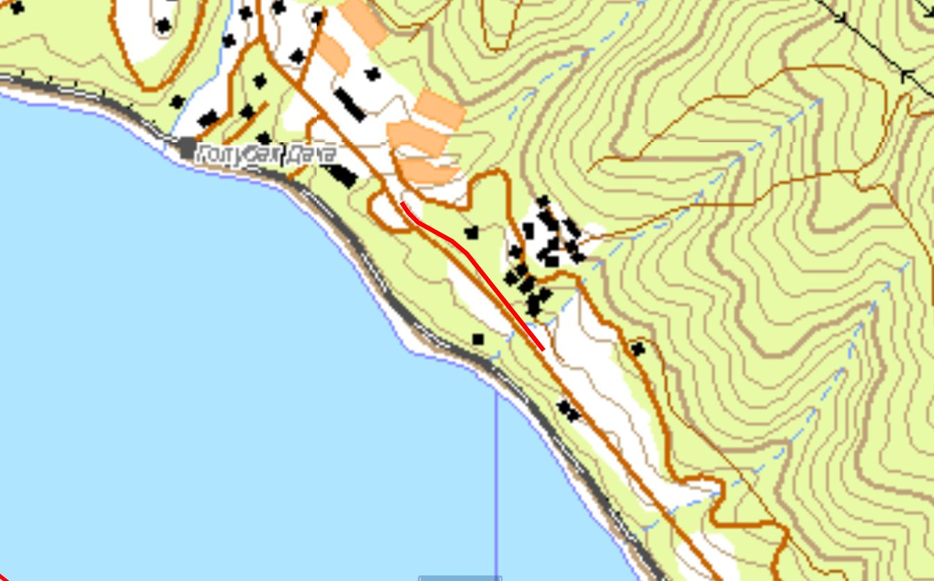
ИНФОРМАЦИОННЫЕ МАТЕРИАЛЫ ПО АВТОМОБИЛЬНОЙ ДОРОГЕ А-147
В КРАСНОДАРСКОМ КРАЕ (РИСК НАРУШЕНИЯ ТРАНСПОРТНОГО СООБЩЕНИЯ НА 23.11.2019г.)
Прогноз порывов ветра 23.11.2019
Голубая дача
Аварийно-опасный участок
с 95 по 96 км (риск боковой ветер)
Трехмерная модель участка
А147

Slide 10
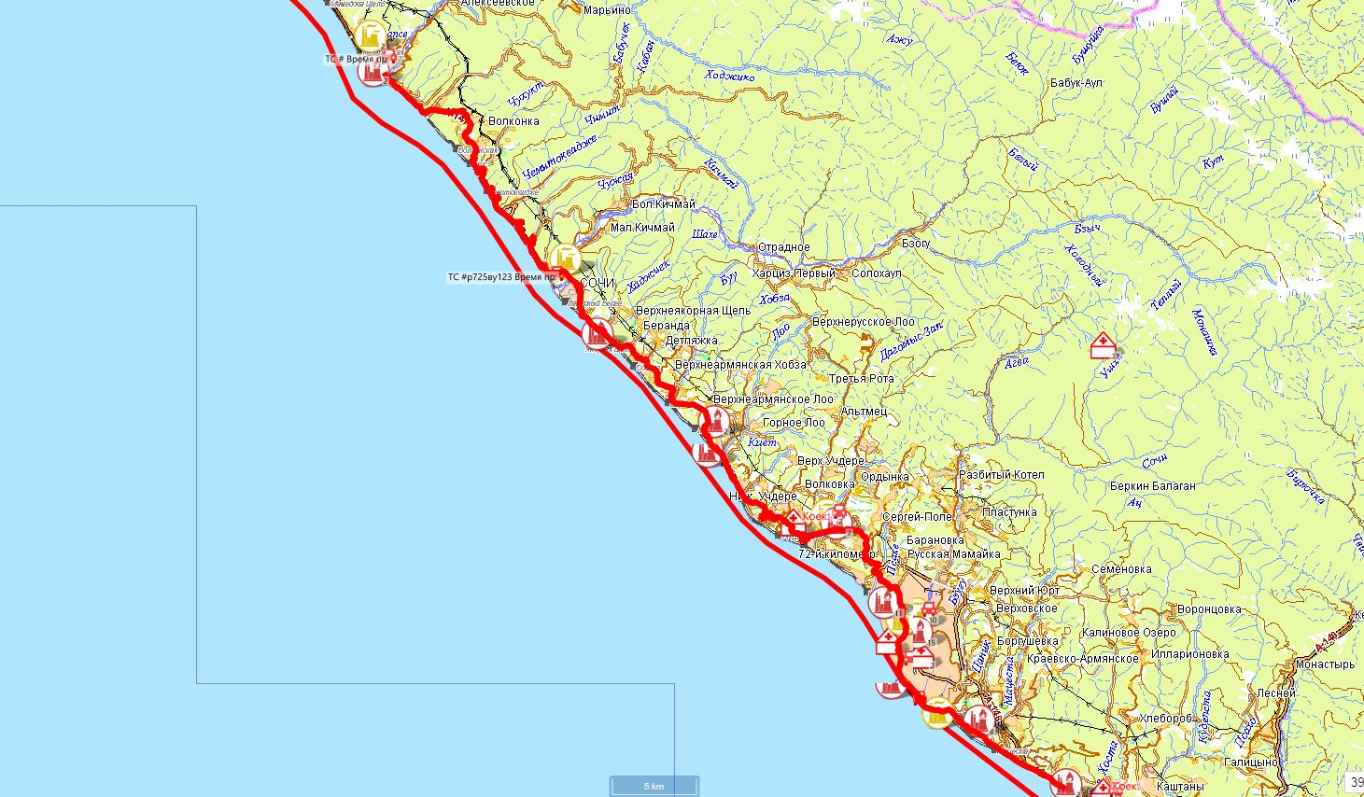
ИНФОРМАЦИОННЫЕ МАТЕРИАЛЫ ПО АВТОМОБИЛЬНОЙ ДОРОГЕ А-147
В КРАСНОДАРСКОМ КРАЕ (РИСК НАРУШЕНИЯ ТРАНСПОРТНОГО СООБЩЕНИЯ НА 23.11.2019)
Прогноз порывов ветра 23.11.2019
Аварийно-опасный участок
с 109 по 213 км ( боковой ветер)
А147
Трехмерная модель участка

